Slide 1
Medžiai
Nagrinėdami medžių nuotraukas išsiaiškinsite, kuo jie panašūs ir kuo skiriasi, išmoksite juos atpažinti gamtoje.
Toliau

Slide 2
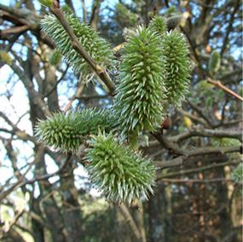
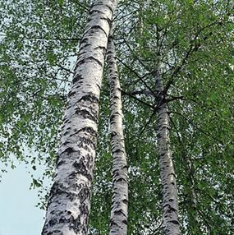
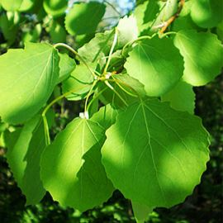
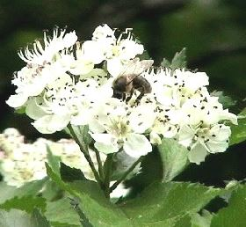
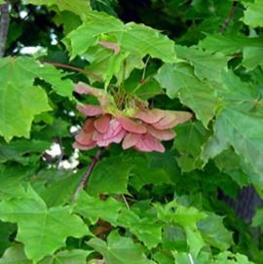
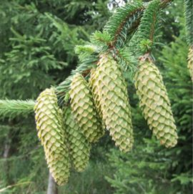
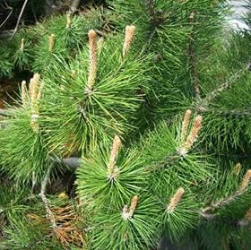
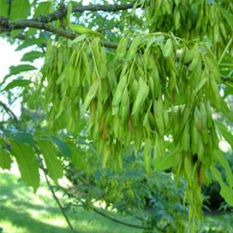
Tai tik dalis medžių, augančių mus supančioje gamtoje. Įsidėmėkite augalus ir jų pavadinimus. Vėliau galėsite pasitikrinti žinias.
Blindė
Beržas
Drebulė
Guduobelė
Klevas
Paprastoji eglė
Pušis
Uosis
Toliau

Slide 3
Tai tik dalis medžių, augančių mus supančioje gamtoje. Įsidėmėkite augalus ir jų pavadinimus. Vėliau galėsite pasitikrinti žinias.
Blindė
Atgal

Slide 4
Tai tik dalis medžių, augančių mus supančioje gamtoje. Įsidėmėkite augalus ir jų pavadinimus. Vėliau galėsite pasitikrinti žinias.
Beržas
Atgal

Slide 5
Tai tik dalis medžių, augančių mus supančioje gamtoje. Įsidėmėkite augalus ir jų pavadinimus. Vėliau galėsite pasitikrinti žinias.
Drebulė
Atgal

Slide 6
Tai tik dalis medžių, augančių mus supančioje gamtoje. Įsidėmėkite augalus ir jų pavadinimus. Vėliau galėsite pasitikrinti žinias.
Guduobelė
Atgal

Slide 7
Tai tik dalis medžių, augančių mus supančioje gamtoje. Įsidėmėkite augalus ir jų pavadinimus. Vėliau galėsite pasitikrinti žinias.
Klevas
Atgal

Slide 8
Tai tik dalis medžių, augančių mus supančioje gamtoje. Įsidėmėkite augalus ir jų pavadinimus. Vėliau galėsite pasitikrinti žinias.
Paprastoji eglė
Atgal

Slide 9
Tai tik dalis medžių, augančių mus supančioje gamtoje. Įsidėmėkite augalus ir jų pavadinimus. Vėliau galėsite pasitikrinti žinias.
Pušis
Atgal

Slide 10
Tai tik dalis medžių, augančių mus supančioje gamtoje. Įsidėmėkite augalus ir jų pavadinimus. Vėliau galėsite pasitikrinti žinias.
Uosis
Atgal

Slide 11
Pamėginkite pagal paveikslėlį atsiminti augalo pavadinimą. Paspauskite nuotrauką pasitikrinimui.
Blindė
Beržas
Drebulė
Guduobelė
Klevas
Paprastoji eglė
Pušis
Uosis
Toliau

Slide 12

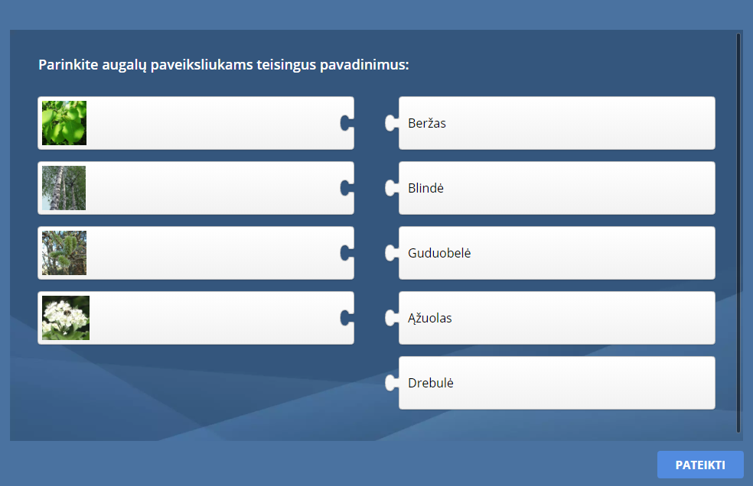
Quiz
Click the Quiz button to edit this object
Atgal

